Slide 1

Eat well, Live well
加藤龍 山本純 クォンテワン 柿崎真大 猪瀬理子 石松未紗紀

Slide 2
あなたは今健康ですか？

Slide 3


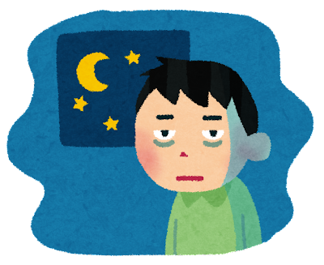
ストレスや不規則な生活習慣

Slide 4



健康管理への関心が高まっている！

Slide 5
アプリ名
概要
～健康管理アプリ～
健康的な生活をサポートするオールインワンのアプリです

Slide 6
アプリ名の由来
"M" - Maximizing Wellness, Minimizing Worries " I " - Innovating Care for a Better Tomorrow "P" - Prioritizing Your Health, Always "P" - Promoting Prevention, Preserving Lives "Y" - Your Health, Our Priority

Slide 7
アプリ名の由来
“M” - 健康を最大限に活かし、心配事を最小限にする “ I ” - 明日をより良いものにするケアの革新 “P” - 患者の健康を優先し、心配事を最小限にする “P” - 予防を促進し、命を守る “Y” – あなたたちの健康は私たちの優先事項です

Slide 8


アプリの目的
Webでの健康管理を目的としており、システムの想定利用者は健康を気にしている社会人がメインターゲット。

Slide 9


アプリの詳細
記録した食事の摂取カロリーを元にグラフを形成し、視覚的に分かりやすく日々の食事や体重をWebアプリ上で一括管理することで、ユーザーの健康管理を手助けする。

Slide 10
デモンストレーション
実際に動かしてみます！

Slide 11
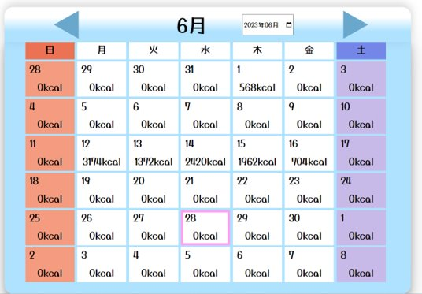
注力した点
・データベースと紐づけて日にちごとの総カロリーが動的に表示
・マスをクリックして食事記録ページに遷移
・「今日」のマスの色が変わる

Slide 12
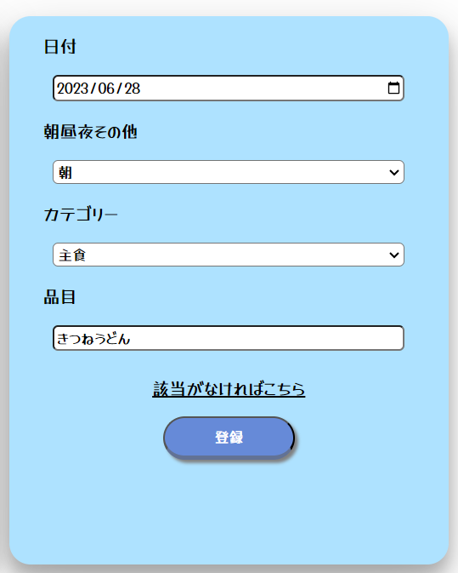
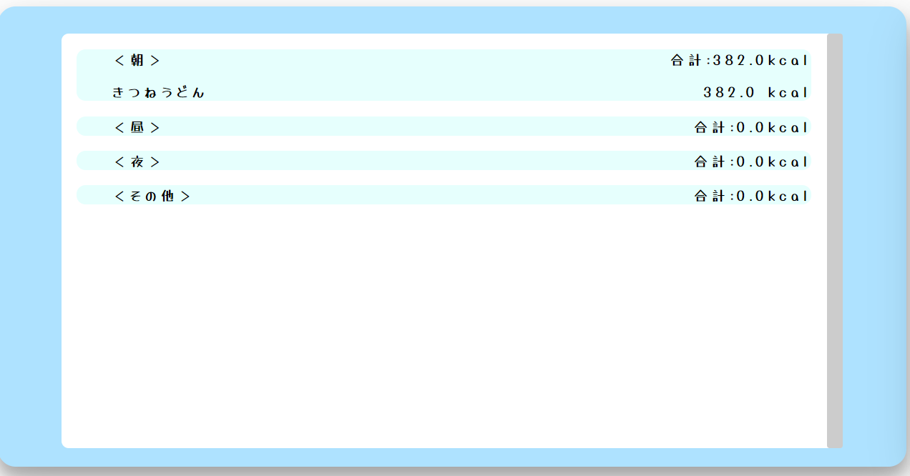
・食事の記録ができ、合計カロリーを算出
・その日食べたものを
カテゴリー、品目から選択
・データベースにないものは品目登録が可能

Slide 13
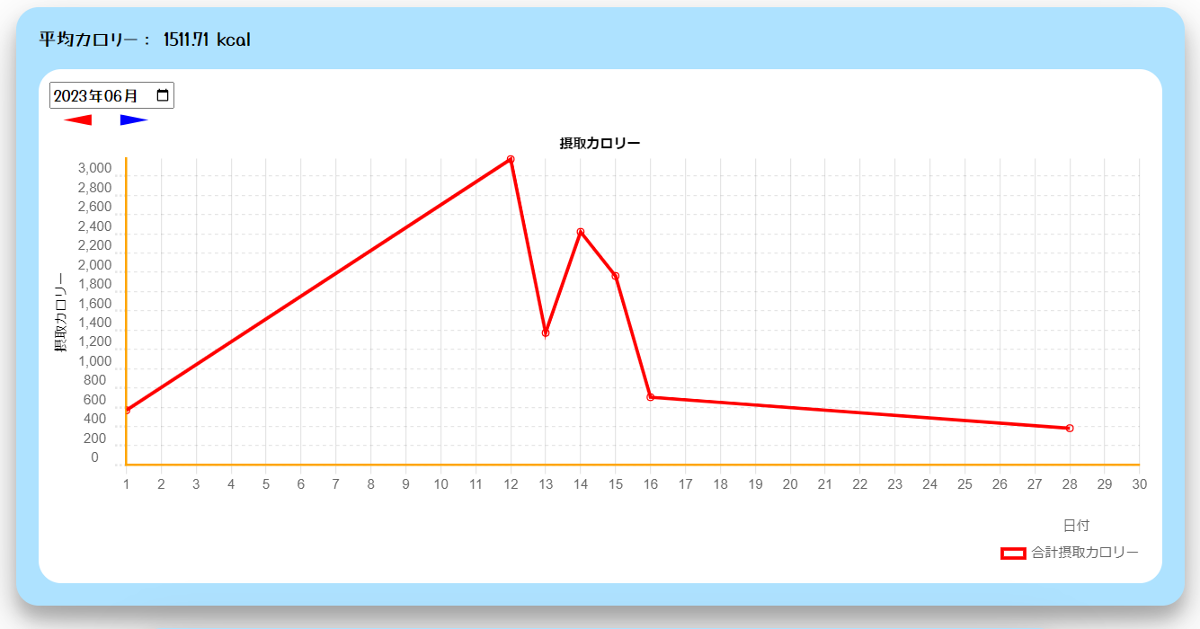
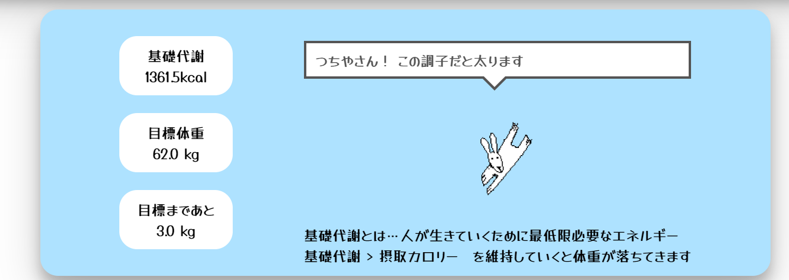
・摂取カロリーを元に動的なグラフを月ごとに形成
・ユーザーに合わせた基礎代謝を表示

Slide 14
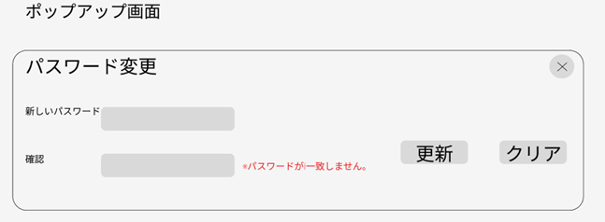
実装できなかった（したかった）点

Slide 15
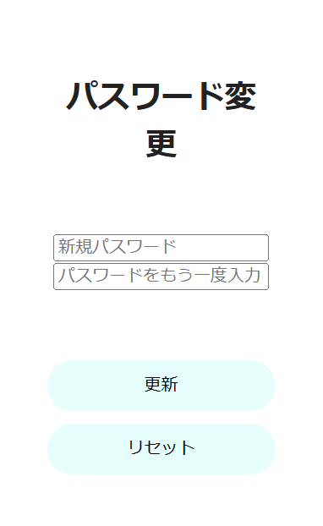

Slide 16
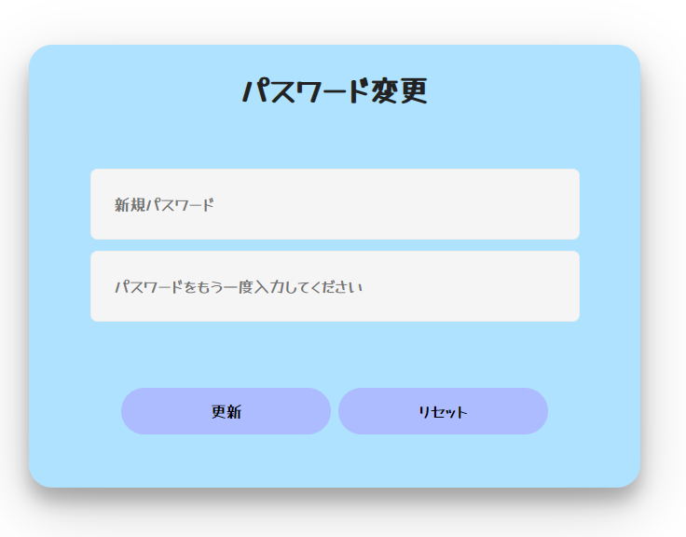
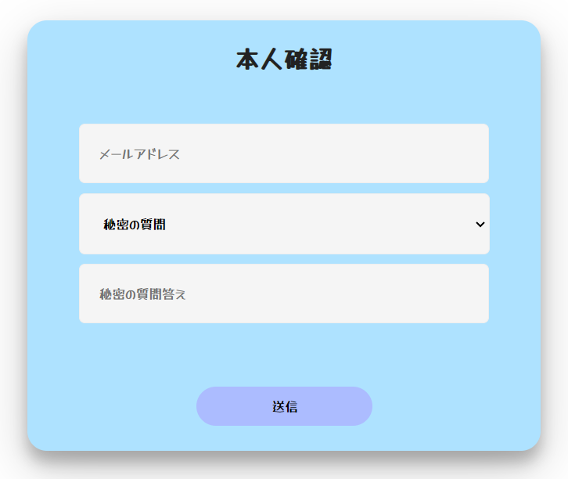

Slide 17
まとめ
メンバーから一言

Slide 18
Webアプリ開発の発表に関わっていただいたすべての方々に深く感謝の意を表します。特に、研修に参加させていただいた企業の皆様には、ご協力とお気遣いに心から感謝申し上げます。
最後に
Webアプリ開発に関わっていただいたすべての方々に深く感謝の意を表します。
研修に参加させていただいた企業の皆様、講師の皆様にも、お力添えいただきましたことを心から感謝申し上げます。

